Slide 1
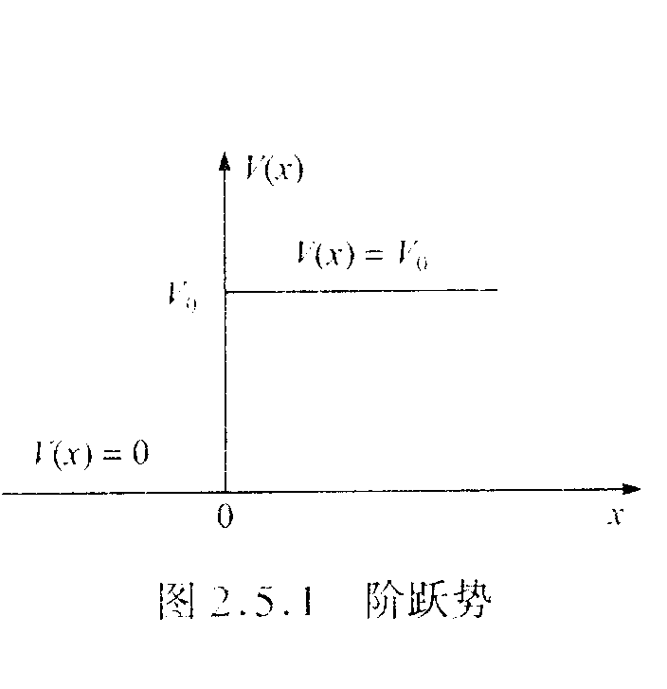
上节小结
▲力学量的本征值
力学量A的测量值就是算符
本征值.
▲阶跃势
连续.

Slide 2
其中
驻波.
透入距离

Slide 3
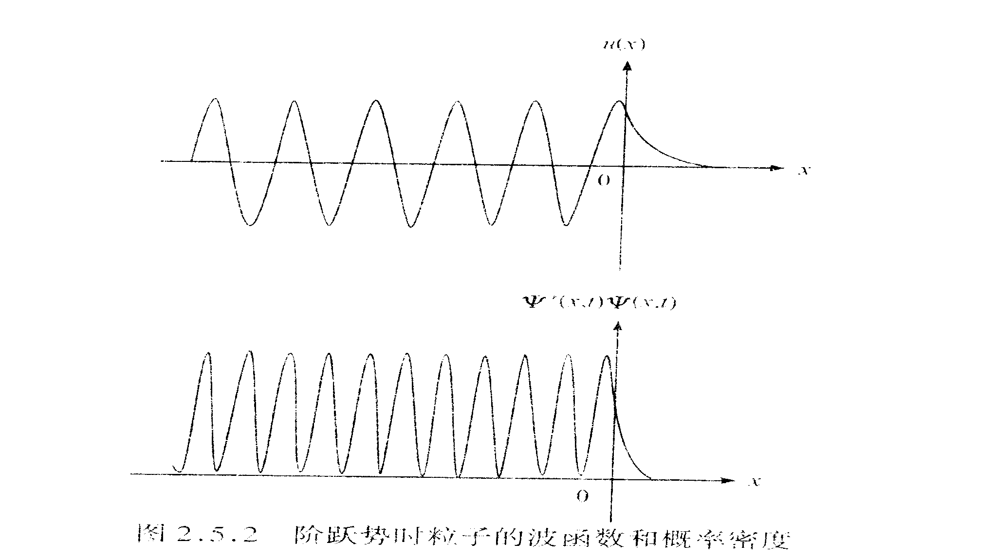
D由归一化条件确定.

Slide 4
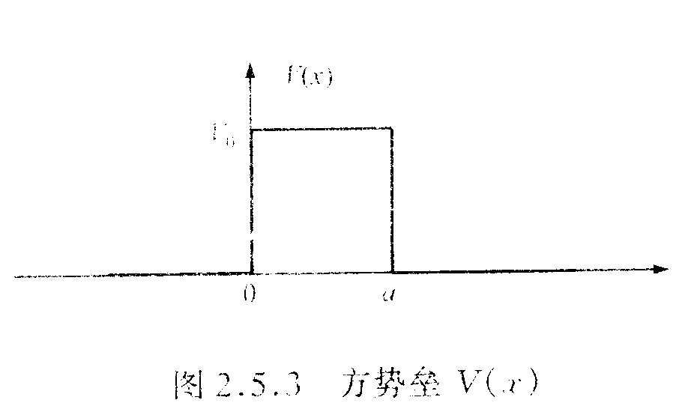
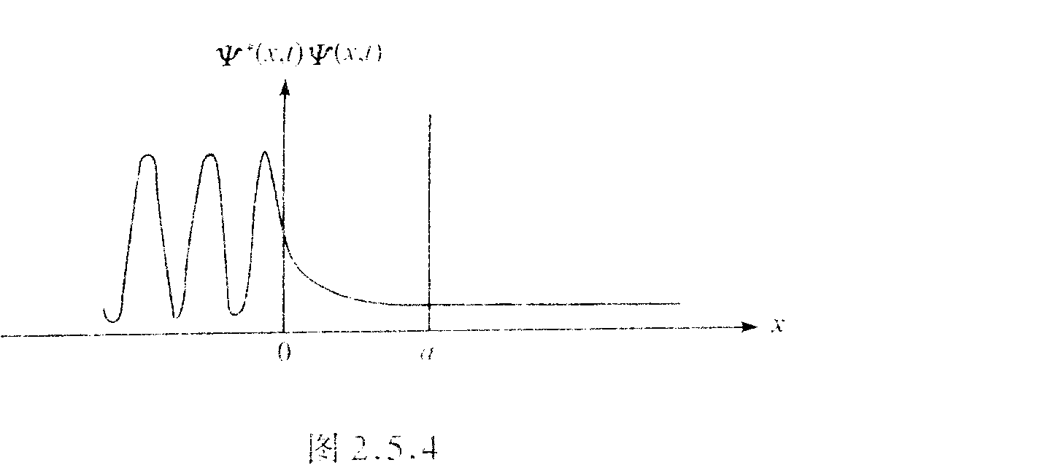
▲势垒
系数由
归一化条件确定.
（隧道效应）

Slide 5
透射系数
当
或a较大,即
透射系数T与势垒宽度a、
和粒子
质量m有关。

Slide 6
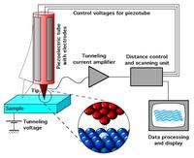
▲扫描隧道显微镜STM

Slide 7
▲一维无限深势阱
满足有限、连续归一化条件

Slide 8
本节要点
■求解下面系统定态薛定谔方程的解：
▲一维无限深势阱
▲一维谐振子阱
▲氢原子

Slide 9
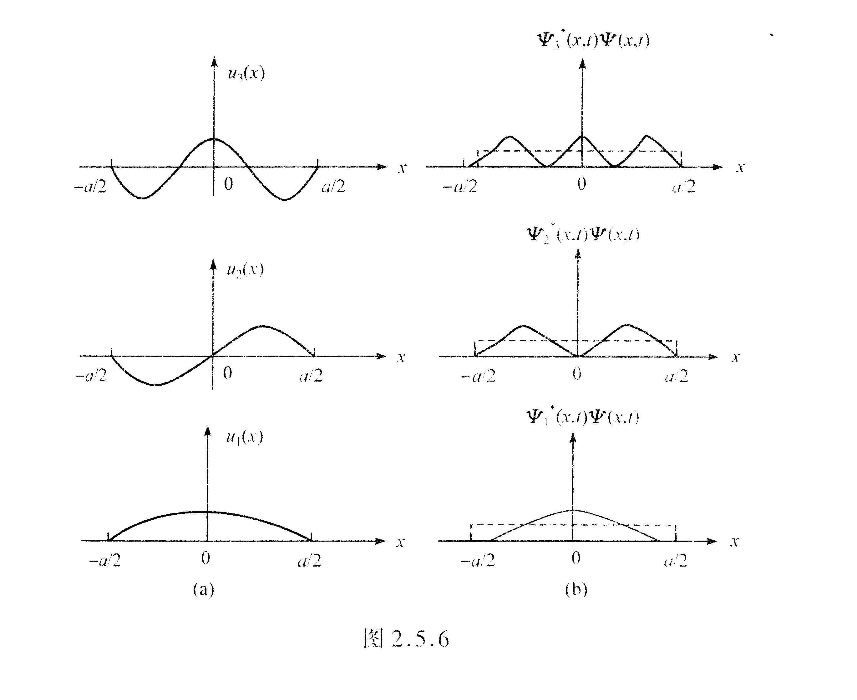
经典分布
■几率密度分布

Slide 10
▲在
区域内，粒子的几率密度分
布是振荡的，不均匀的。
▲当
几率密度振荡非常密集，各处
几率密度趋于相同（经典结果）。
■平均值

Slide 12
■能量
由
而
故
即

Slide 13
说明：
▲能量量子化，能级分布是不均匀的.
即当n很大时，能级可视为是连续的。
▲最低能量即零点能
这与经典粒子不同.
这是微观粒子波动性的表现！“静止的波”

Slide 14
是没有意义的.
另外，根据
～
故
与
数量级一样。

Slide 15
2.5.3一维谐振子阱
■势能：
取谐振子的平衡位置为坐标原点，谐振
子受力
(Hooke定律), K
是刻画简谐作用力强度的参数. 选原点为势能的零点, 谐振子势能为
设振子质量为m,令
它是经典谐
振子的自然频率，则

Slide 16
■波函数
▲能量本征方程
▲条件:
理想的谐振子势能是一个无限深势阱,即
故谐振子只存在束缚
态,即在

Slide 17
▲能量本征方程
将能量本征方程两边同除
,可得
整理可得

Slide 18
引入无量纲参数
则有
即
▲方程
渐近解：
为方程的非正则奇点.
当
λ取为0,方程近似表示为

Slide 19
可以证明
时,
但
不满足束缚态条件,弃之.
▲能量本征方程解
●设能量本征方程解为

Slide 20
将
带入能量本征方程
其中

Slide 23
将以上方程除以
,可求出
满足的
厄密方程
为方程的常点,可在
的领域
用幂级数展开来求解.一般情况下,
其解是一个无穷级数,
之
间的递推关系为

Slide 24
而当
时, 无穷级数解的渐近行为是
代入厄密方程所得出的
不能满
足束缚态条件.因此,为保证束缚态条件,必
须要求
中断为一个多项式.可以证明,
只要方程中的参数满足如下条件
时,才有一个多项式
解,记为
(厄密多项式),

Slide 25
●正交归一的谐振子能量本征函数(实)为
■谐振子能量本征值
由
和
可得
■讨论
▲谐振子的能级是均匀分布的,这是由

Slide 26
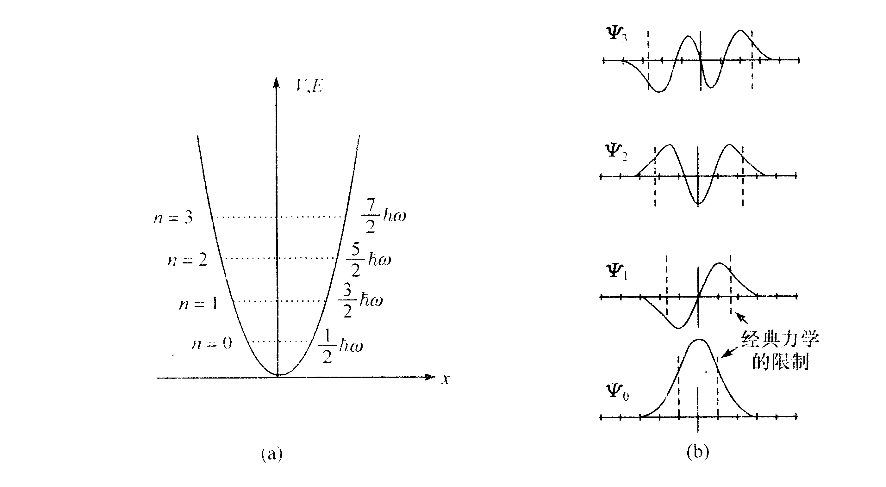
所决定的. 相邻的两能级的间隔
为能级
只和谐振子的固有频率有关.

Slide 27
▲最低的三条能级上的谐振子波函数如下：
▲基态最低能量(零点能)
不为零.这是粒子波动性的表现！

Slide 28
也可以用不确定关系确定.在温度趋于绝对零度时,电磁场的简谐振动,或晶体点阵上的原子振动都已处于基态,作为量子谐振子，它们仍然在振动，它们的平均动能大于零.
▲位置概率分布
●基态：在x=0处,经典几率最小,量子几率最大.

Slide 29
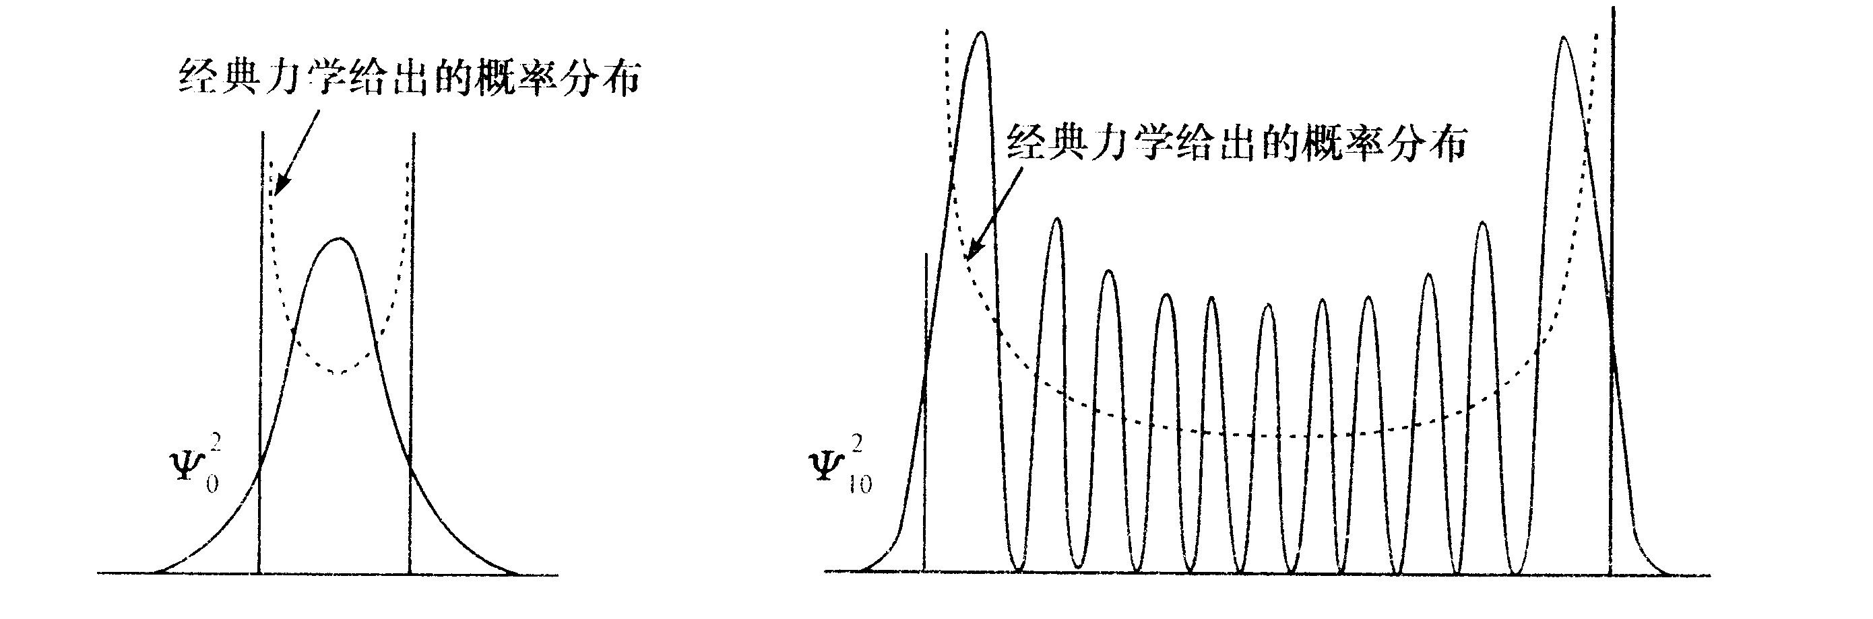
●当
几率密度振荡非常密集，各处
几率密度趋于相同（经典结果）.
●位置概率分布

Slide 31
一维无限深势阱
目的：
束缚态
一维谐振子阱
氢原子

Slide 32
第3章 单电子原子
3.1氢原子的定态薛定谔方程
■分离定态薛定谔方程
势能:
(假设原子核不动，无穷远为势能零点)
氢原子的定态薛定谔方程

Slide 33
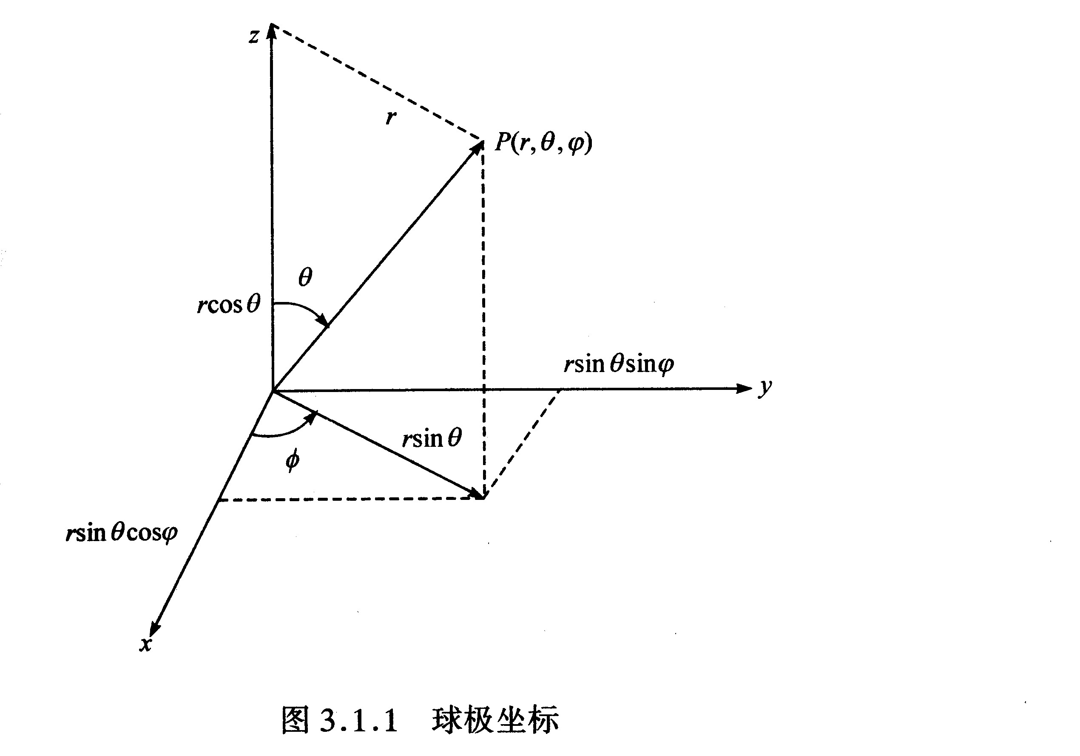
其中拉普拉斯算符

Slide 34
设
代入以上方程,
可得
即将以上方程两边同除以
可得
将拉普拉斯算符代入以上方程,可得

Slide 35
即

Slide 36
也即
将
乘以上方程两边,可得

Slide 37
再用
乘以上方程两边,可得

Slide 39
以上方程的左边是
和
的函数,而边是
的函数，这3个变量互相独立,只有令方程两边等于同一个常数时方程才成立.令这常数为
则有

Slide 40
整理可得
以上方程的左边是
的函数,而边是
的函
数，并且
是方程的两个奇点,因此

Slide 41
只有令方程两边等于同一个常数时方程才成立.为了满足波函数有限的要求，可令该函数为
为参数，于是
整理可得

Slide 42
作业 p.72 11,12,14

